Slide 1
МИНИСТЕРСТВО НАУКИ И ВЫСШЕГО ОБРАЗОВАНИЯ РОССИЙСКОЙ ФЕДЕРАЦИИ ФЕДЕРАЛЬНОЕ ГОСУДАРСТВЕННОЕ БЮДЖЕТНОЕ ОБРАЗОВАТЕЛЬНОЕ УЧРЕЖДЕНИЕ ВЫСШЕГО ОБРАЗОВАНИЯ «ОРЛОВСКИЙ ГОСУДАРСТВЕННЫЙ УНИВЕРСИТЕТ имени И.С. ТУРГЕНЕВА
МОЛЕКУЛЯРНАЯ КУХНЯ КАК ТРЕНД ЗДОРОВОГО ПИТАНИЯ
Выполнила: Журман Е. С., гр. 71-ТП
Электронная почта: jurman01@yandex.ru
Руководитель: к.т.н. Глебова Н.В.

Slide 2
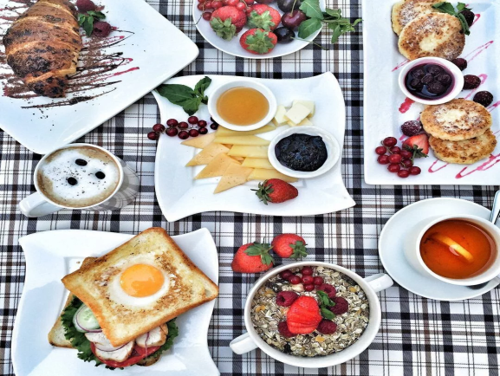
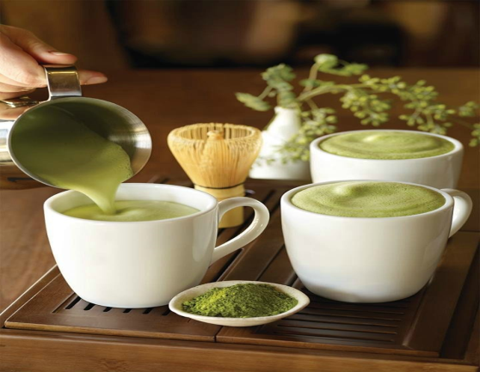
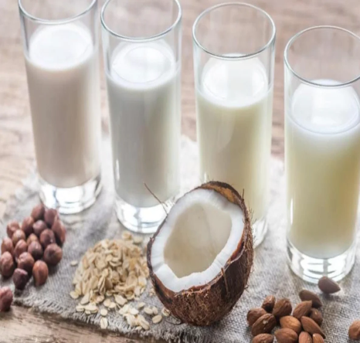
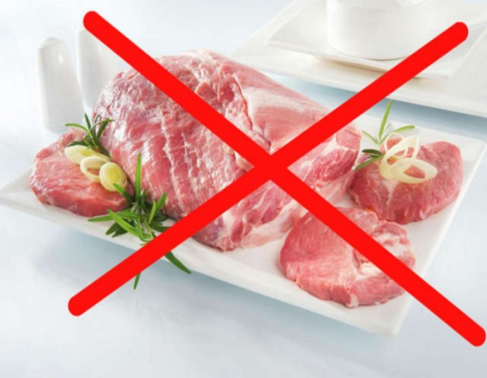
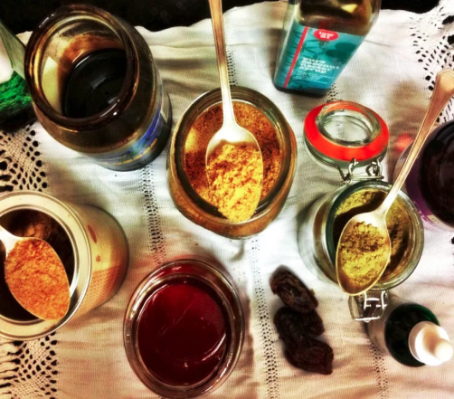
ТЕНДЕНЦИИ 2020 ГОДА
2
Рисунок 2 - Instagram еда
Рисунок 1 - Эко-продукты
Рисунок 3 - Чай матча
Рисунок 5 -Потребление растительного молока
Рисунок 4 - Отказ от мяса
Рисунок 6 - Использование сахарозаменителей

Slide 3
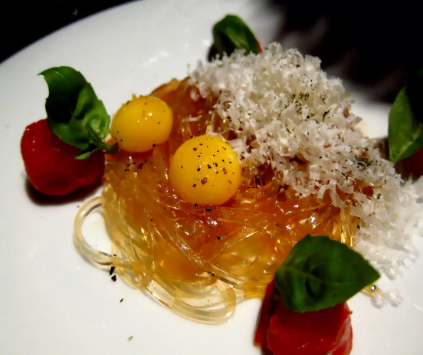
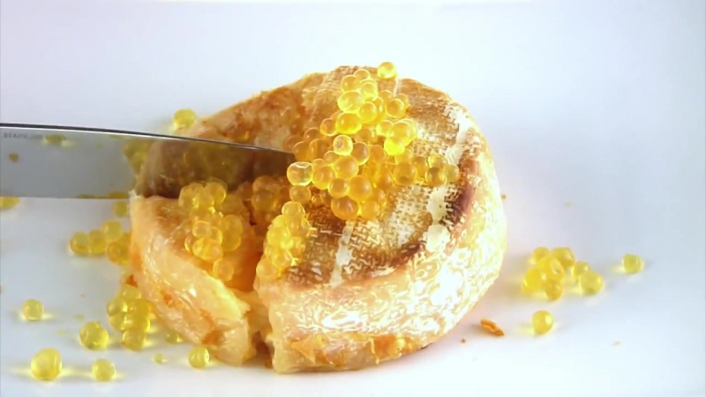
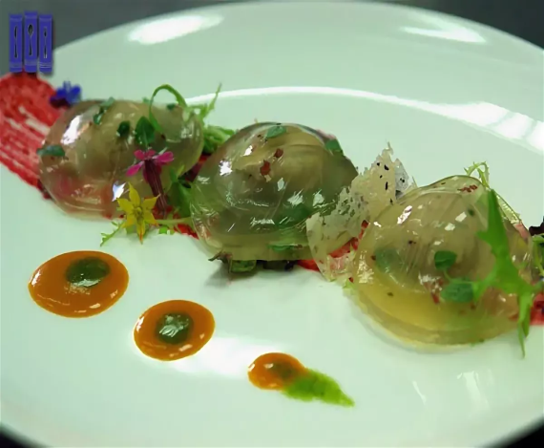
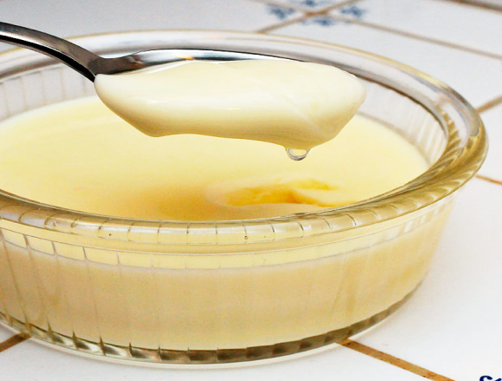
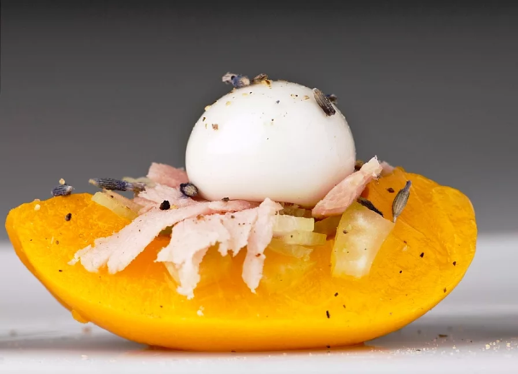
3
МОЛЕКУЛЯРНЫЕ БЛЮДА
Рисунок 2 - Спагетти из апельсина
Рисунок 1 - Икра из меда
Рисунок 3 - Прозрачные пельмени
Рисунок 4 - Жидкий хлеб
Рисунок 5 - Яйцо со вкусом персика

Slide 4
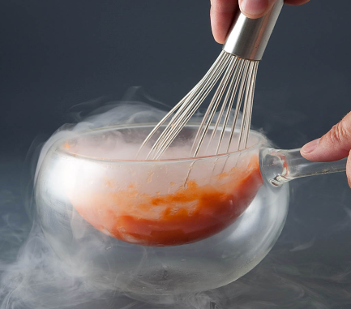
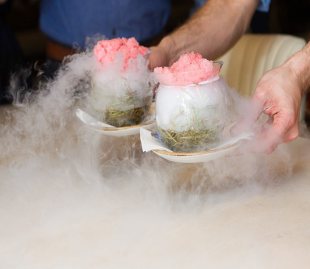
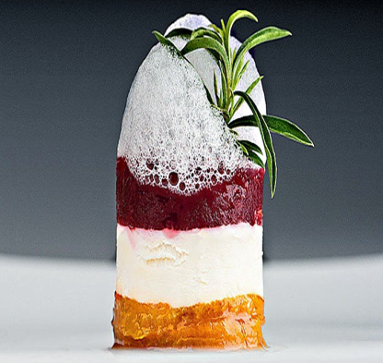
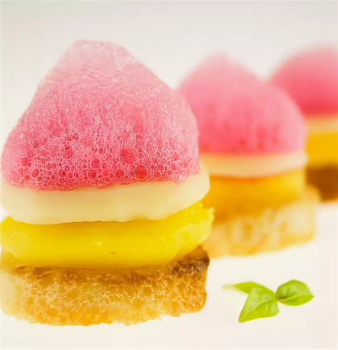
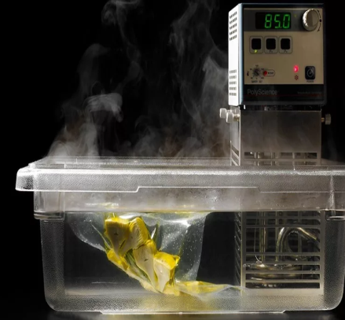
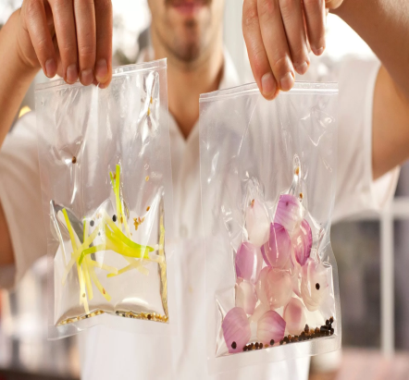
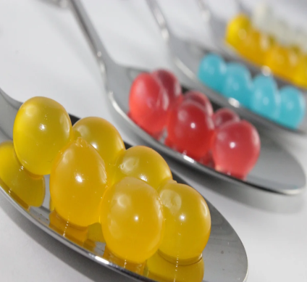
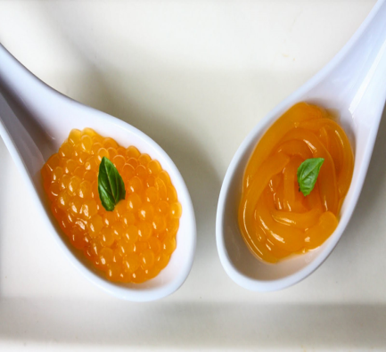
4
ПОПУЛЯРНЫЕ ТЕХНОЛОГИИ МОЛЕКУЛЯРНОЙ КУХНИ
Рисунок 1 - Замораживание жидким азотом
Рисунок 2 - Эмульсификация
Рисунок 3 - Вакуумизация
Рисунок 4 - Желатинизация

Slide 5
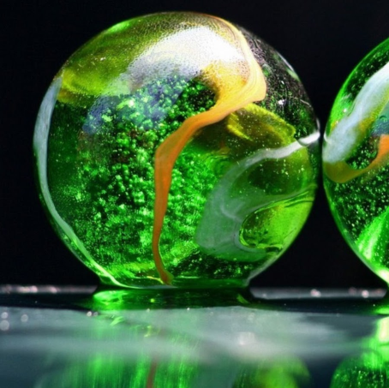
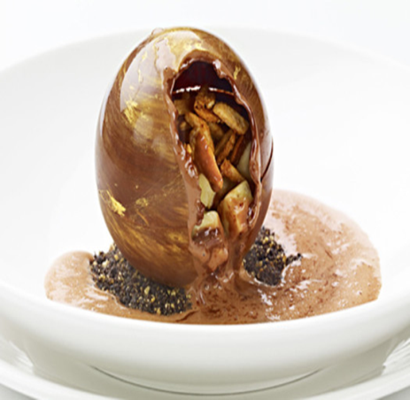
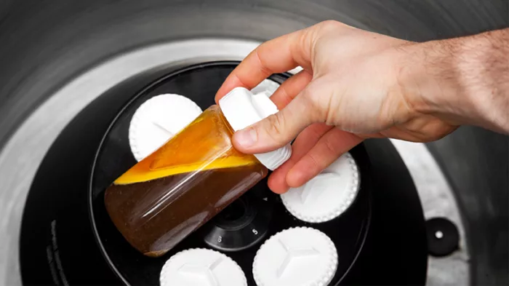
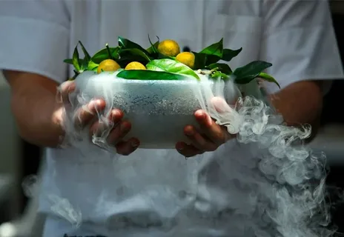
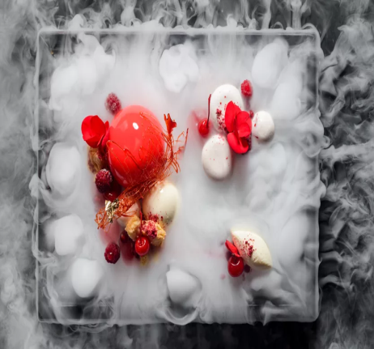
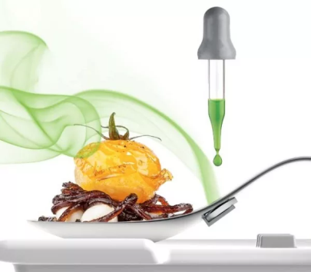
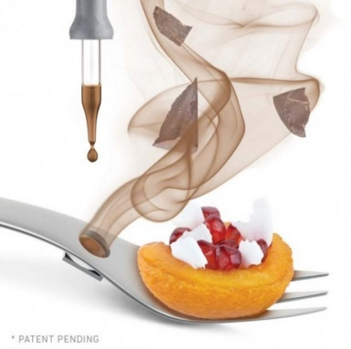
5
Рисунок 5 - Сферизация
Рисунок 6 - Применение центрифуги
Рисунок 7 - Сухой лед
Рисунок 8 - Применение роторного испарителя

Slide 6
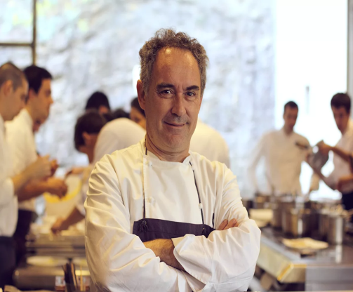
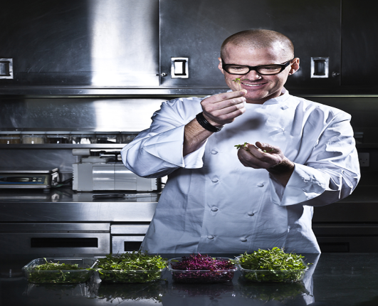
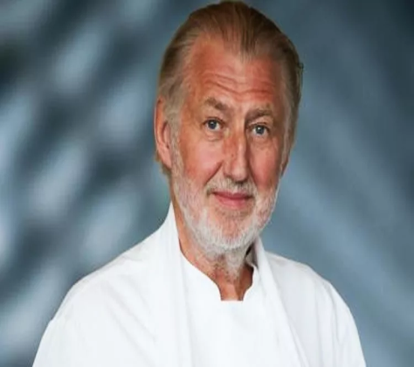
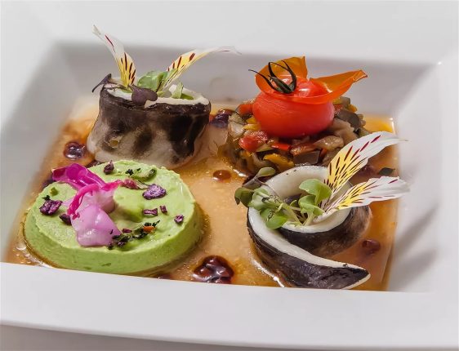
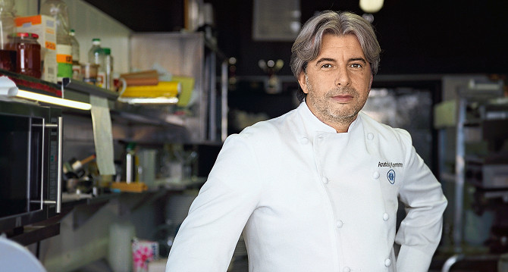
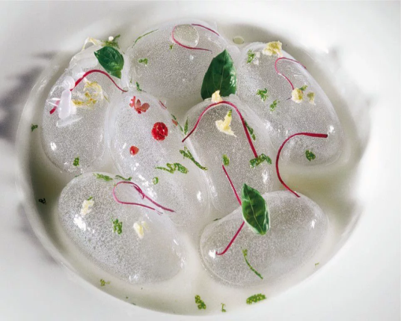
6
ЗНАМЕНИТЫЕ ПРОФЕССИОНАЛЬНЫЕ ПОВАРА МОЛЕКУЛЯРНОЙ КУХНИ
Рисунок 1 - Ферран Адриа
Рисунок 2 - Хестон Блументаль
Рисунок 3 - Пьер Ганьер
Рисунок 4 - Анатолий Комм и его молекулярные блюда

Slide 7
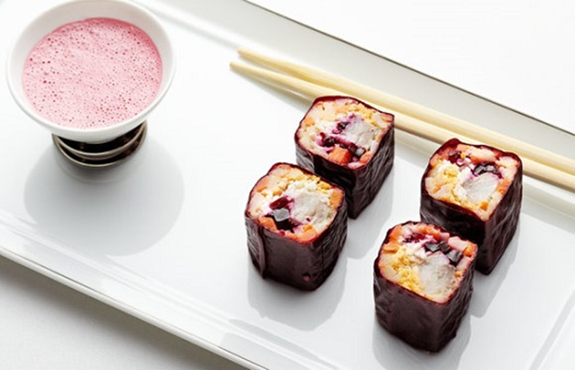
БЛЮДО РОЛЛЫ ИЗ СЕЛЬДИ ПОД ШУБОЙ
7
Понадобится:
Свекольная бумага – 3 г;
Вареный картофель – 60 г;
Вареная морковь – 60 г;
Розовый домашний майонез – 30 г;
Филе сельди – 40 г;
Вареное яйцо – 40 г;
Желе из свеклы – 5 г.
Рисунок 1 - Роллы из сельди под шубой

Slide 8
СПАСИБО ЗА ВНИМАНИЕ!

